Slide 1
Requêtes budgétaires sur le web - Guide de navigation
Rendez vous à ManiWeb

Slide 2
Notes:
Rachel Bourgeois (Diapos 35 à 60)

Slide 3
Notes:
Rachel Bourgeois (Diapos 35 à 60)

Slide 4
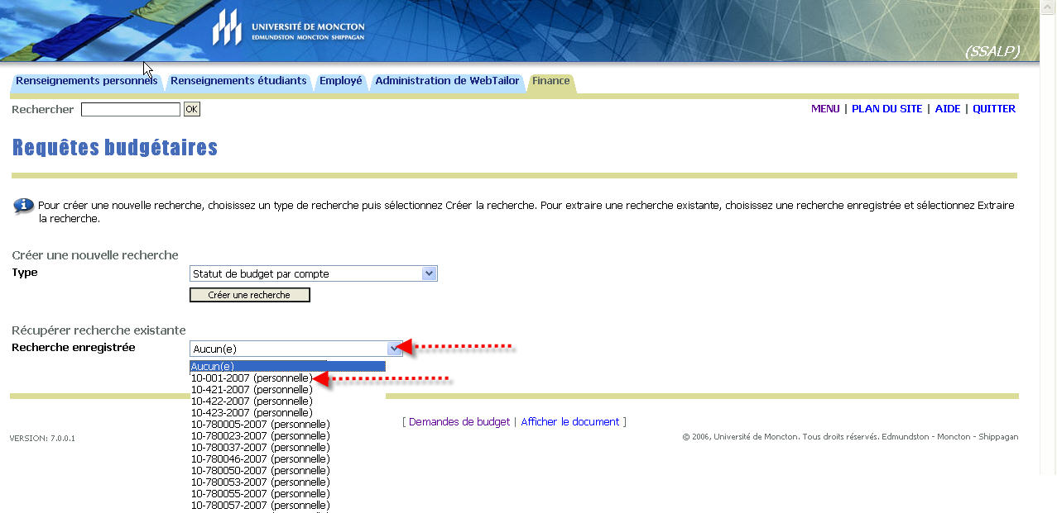
Notes:
Rachel Bourgeois (Diapos 35 à 60)

Slide 5
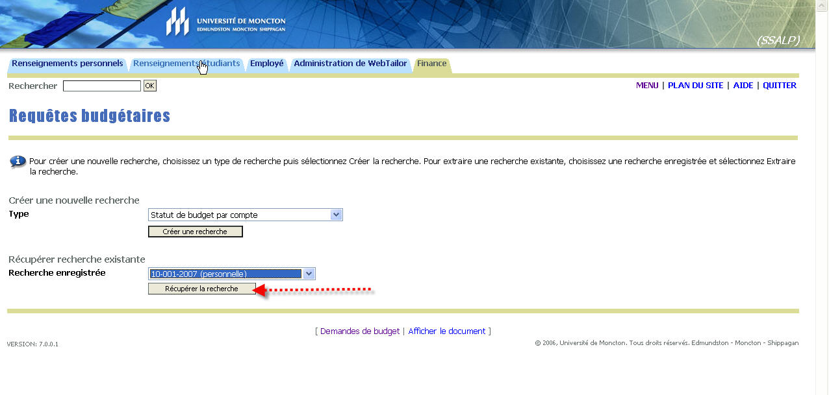
Notes:
Rachel Bourgeois (Diapos 35 à 60)

Slide 6
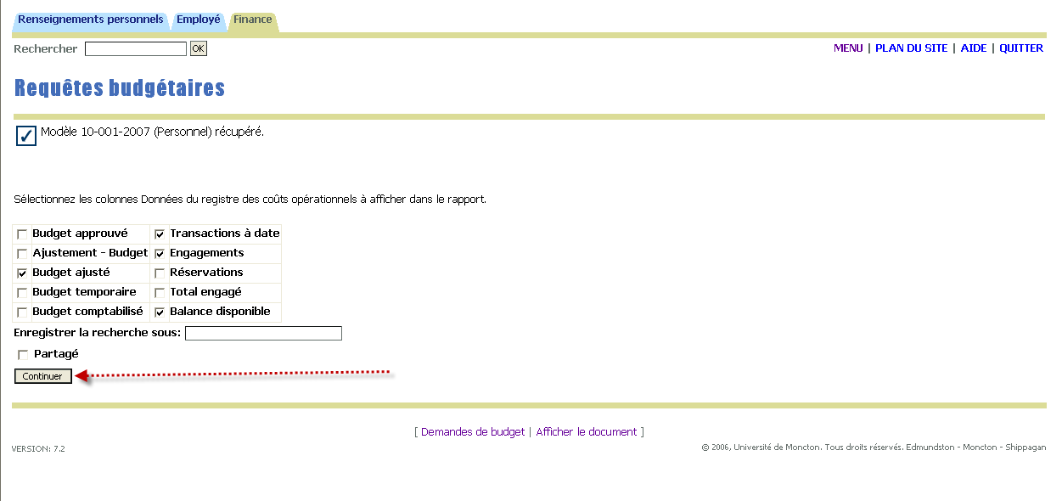
Notes:
Rachel Bourgeois (Diapos 35 à 60)

Slide 7
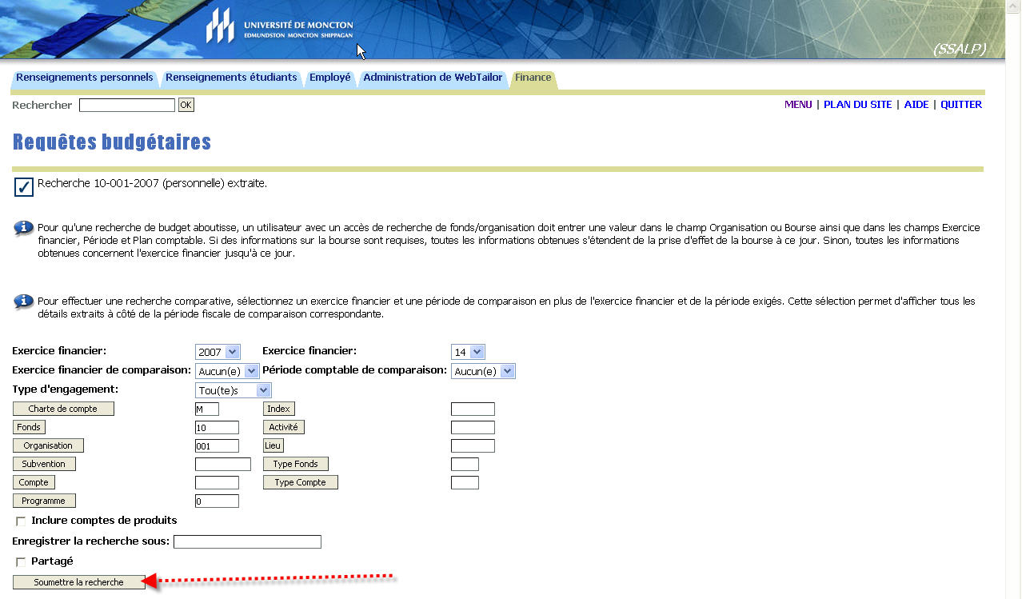
Notes:
Rachel Bourgeois (Diapos 35 à 60)

Slide 8
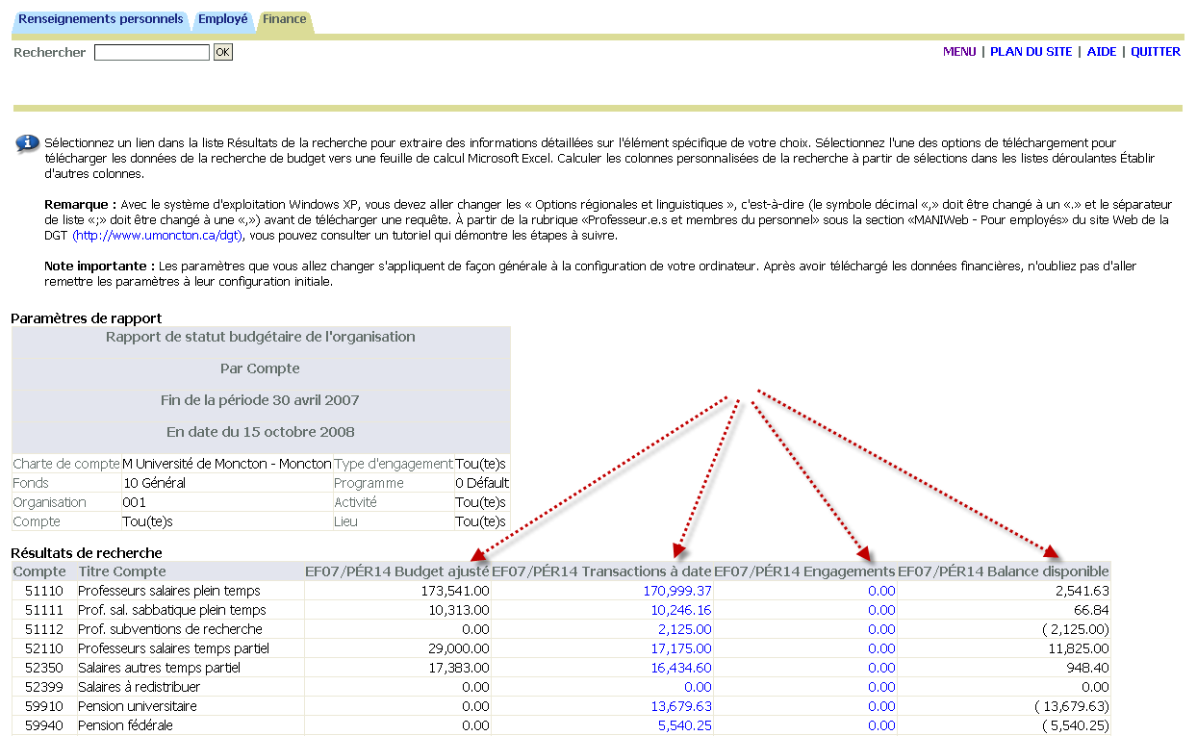
Notes:
Rachel Bourgeois (Diapos 35 à 60)

Slide 9
Socrate
Avantages
Information disponible en tout temps
Capacité de visionner les détails des transactions inscrites au système
Capacité d’extraire l’information de Socrate au logiciel Excel
La sauvegarde du document doit se faire sur l’ordinateur avant de l’ouvrir en utilisant « enregistrer sous »
Un logiciel « CSV to Excel » doit être installé sur votre ordinateur avant de procéder. Veuillez communiquer avec le Service à la clientèle de la DGT au 863-2100 pour l’installation
Notes:
Rachel Bourgeois (Diapos 35 à 60)

Slide 10
Socrate
Points importants
Exercice financier : 2019 = année budgétaire 2018-2019 (1er mai 2018 au 30 avril 2019)
Période comptable : 14 par défaut pour obtenir données à jour (mai=1, juin=2 ….avril=12 et période de régularisation=14, 13 n’est pas utilisé)
Charte de compte : M par défaut pour l’UMCM
Inclure les comptes de produits pour visionner les comptes de revenus (s’il y a lieu)
Notes:
Rachel Bourgeois (Diapos 35 à 60)

